Slide 1

<
/>
Code

Slide 2





<
/>
Code
Equipe
Paz
Angelo
Garcia
Sayuri
Antunes
Desenvolvedor fullstack
e
ScrumMaster.
Desenvolvedor fullstack.
Gerente de projetos e
CTO. Pro grammer
Gerente de Projetos
e
DBA.
Desenvolvedor fullstack.

Slide 3
<Visão do Projeto/>
<
/>

Slide 4
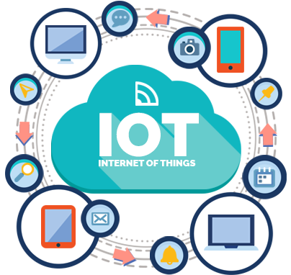

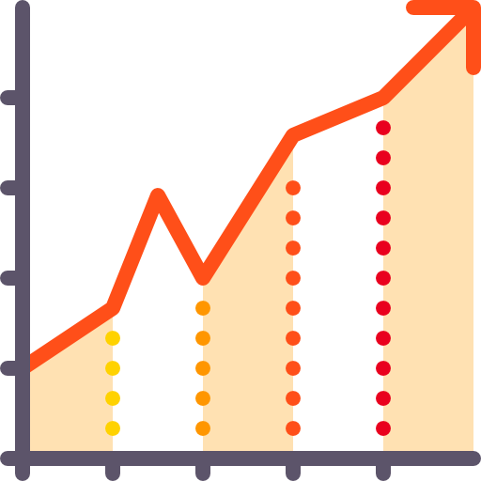


<Contexto/>
</>
Recente e com Potencial
8 bilhões em 2018 no Brasil
4 a 11 trilhões em 2025
50 a 200 bilhões no Brasil
BNDES
ABINC e LoRa aliance

Slide 5


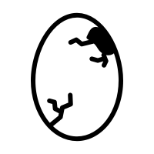

</>
<Avicultura/>
O Brasil é o segundo maior produtor e o maior exportador
Mercado em crescimento
Extrema aderência a inovação
Perca de produção

Slide 6


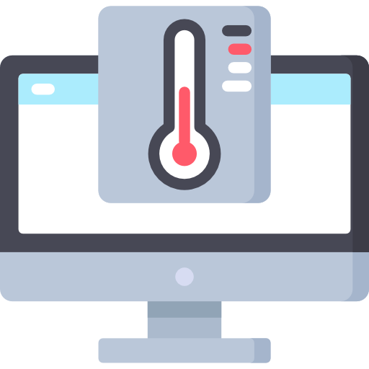
</>
<Projeto/>
Sistema de monitoramento de temperatura em chocadeiras

Slide 7
<Planejamento do projeto/>
</>

Slide 8



</>
<Governança e gestão do projeto/>

Slide 9



<Requisitos/>
</>
<Governança e gestão do projeto/>
RF-001
RNF-005
RF-024

Slide 10
</>
<Sprints/>
ID | Sprint | Dificuldade | Mês 1 | Mês 2 | Mês 3 | Mês 4 | Mês 5
1 | Criação front-end | 6
2 | Criação script de iniciação do sistema | 4
3 | Desenvolvimento do formulário | 4
4 | Padronização de conteúdo | 2

Slide 11
<Desenvolvimento Do projeto/>
</>

Slide 12


</>
<Diagrama/>
HLD – High Level Design

Slide 13





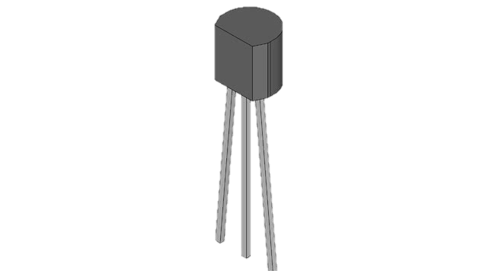



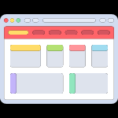

</>
<Diagrama/>
LLD – Low Level Design - Infraestrutura
Arduino
Banco de Dados
Desktop
Led
LM35
USB
32MB
5 DTUs
Browser
Internet

Slide 14













</>
<Diagrama/>
LLD – Low Level Design - Sistemas
Arduino
Banco de Dados
Desktop
C
Node.js
API
IDE
SQL Server
Azure
ASP.NET
HTML
CSS

Slide 15


</>
<Banco de dados/>
hLD – high Level Design – Banco de dados
Usuário
Chocadeira
Ovo
User
Recuperação
E-mail
Quantidade
Ovo
Tamanho
Temperatura

Slide 16
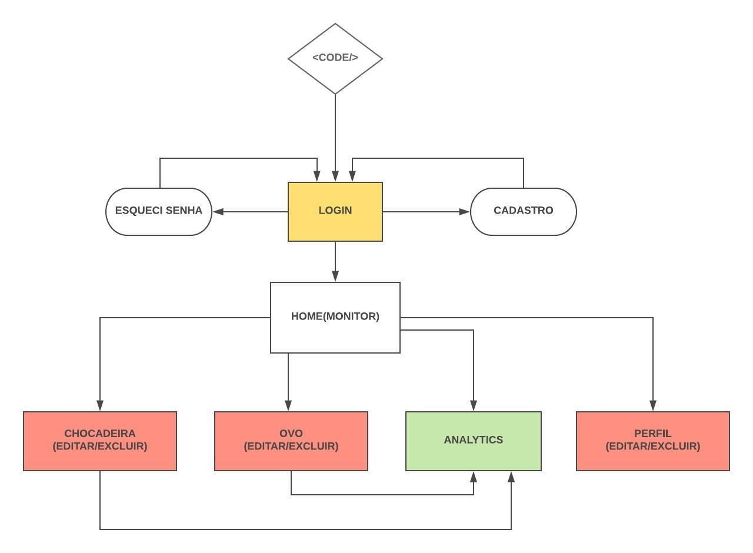
</>
<Navegabilidade/>

Slide 17
<Histórico sumarizado/>
</>

Slide 18

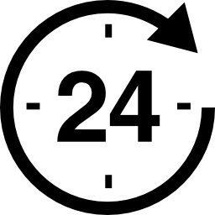

<Histórico sumarizado/>
</>

Slide 19
<Implantação do Projeto/>
</>

Slide 20
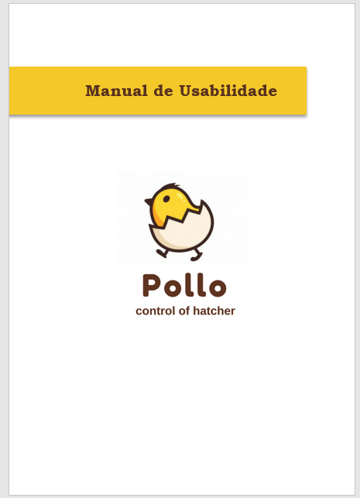
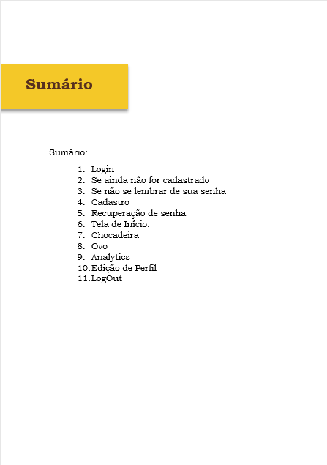
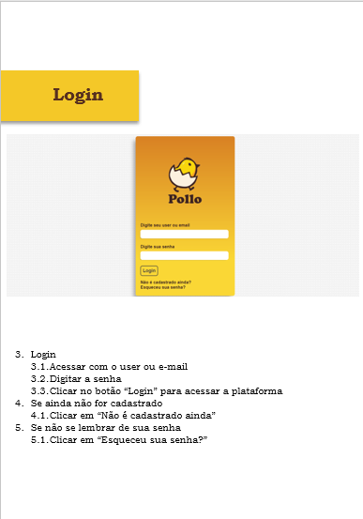
</>
<Manual de uso/>

Slide 21

</>
<Manual de uso/>

Slide 22
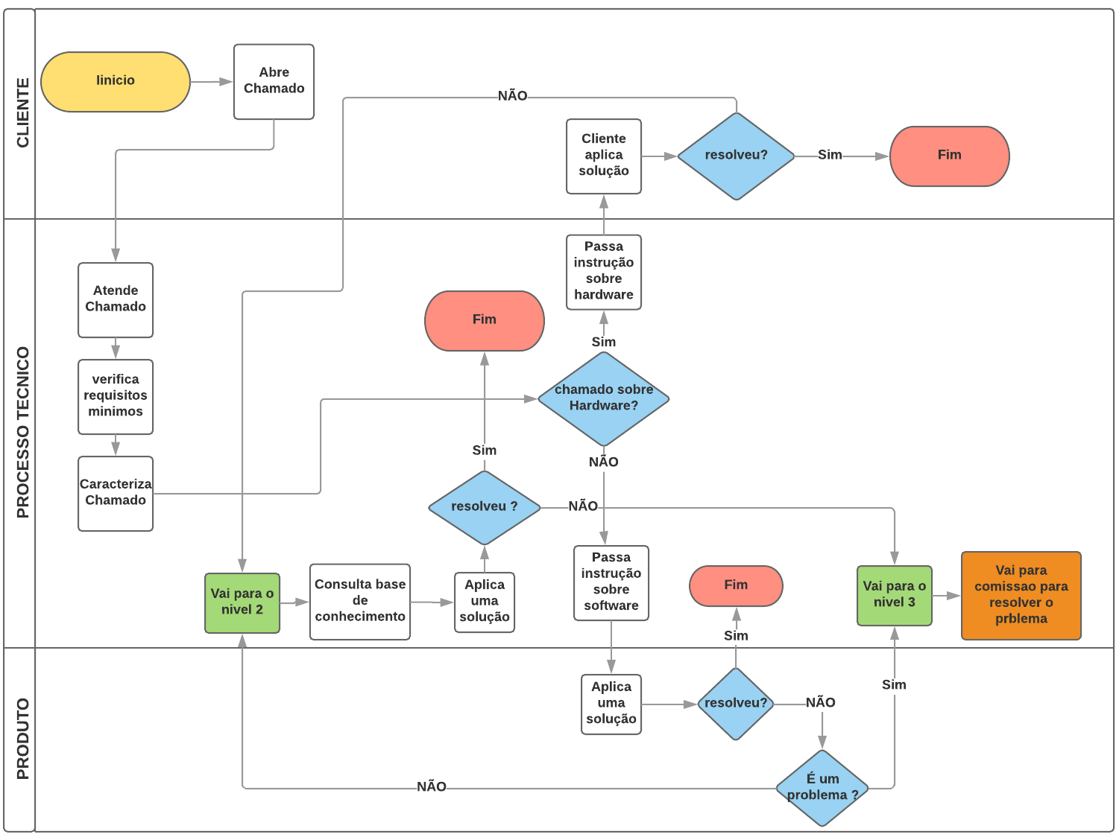

</>
<Atendimento e suporte/>

Slide 23
<Conclusão/>
</>

